Slide 1
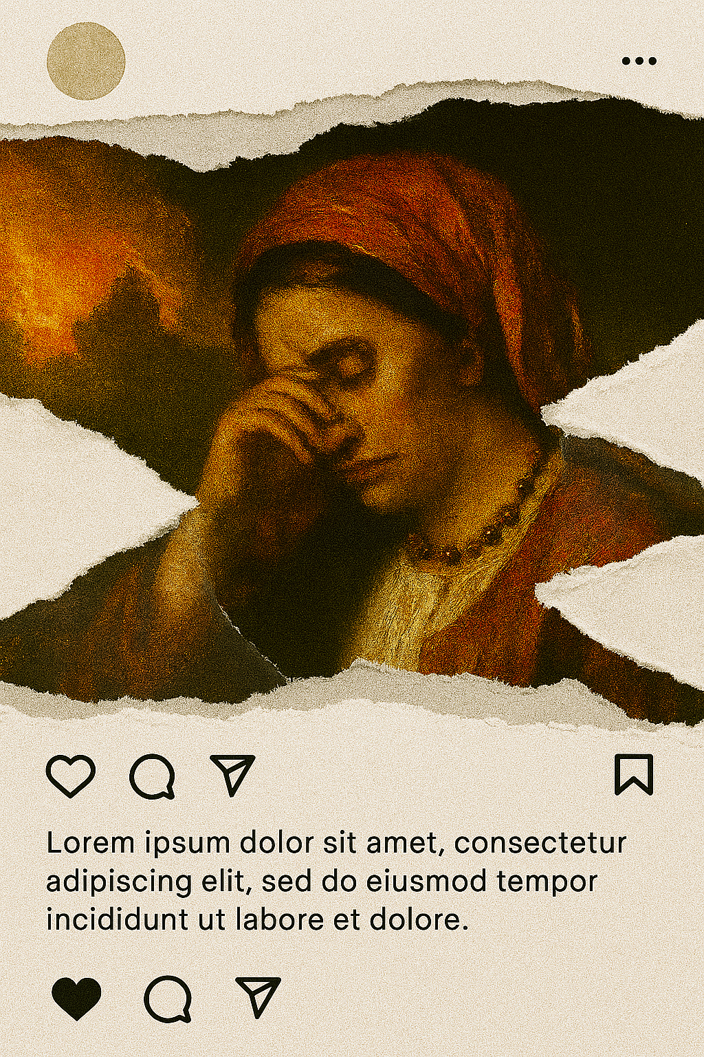


„Zrodzone ze wstrząsów: katharsis sztuki ukraińskiej w treściach mediów kulturalnych (2022–2025)”
Текст мережевої культури в Instagram-контенті українських культурних медіа як форма сучасного аудіовізуального медіанаративу в контексті процесу катарсису українського мистецтва (2022–2025)
Dr Yana Hladyr yana.hladyr@ispan.edu.pl

Slide 2
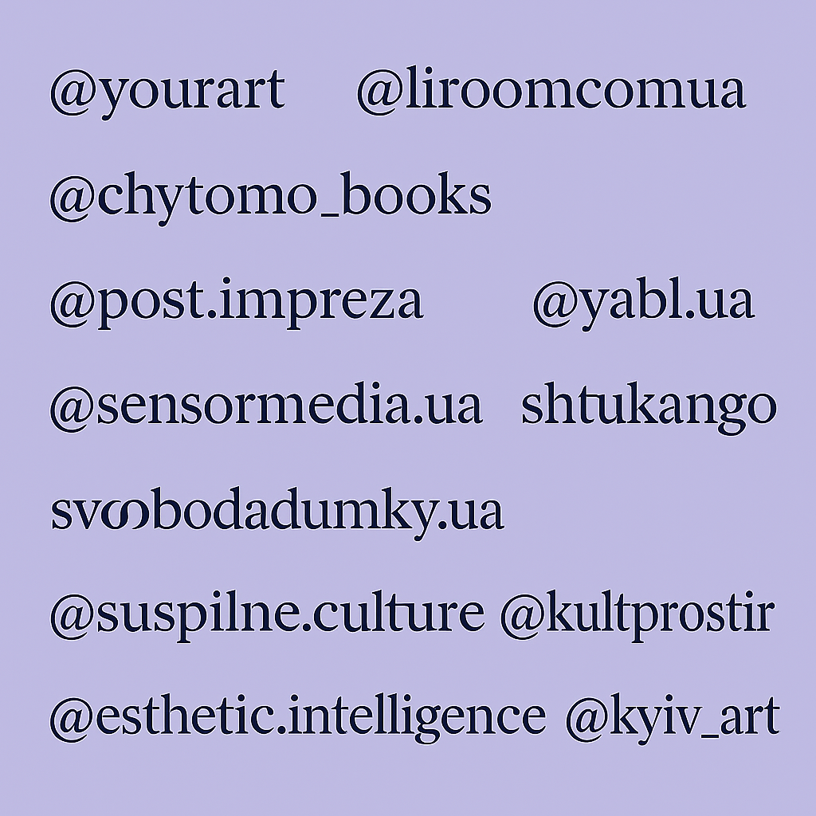

Slide 3
Гіпотеза 1
Тексти мережевої культури, опубліковані в українських культурних медіа, найсучаснішими медійними способами відображають процес катарсису українського мистецтва (літератури, живопису, кіно, музики, театру, скульптури, архітектури, танцю) під час війни, наповнюючись новими змістами та фіксуючи появу його унікальних, оновлених форм.
Гіпотеза 2
Явища катарсичного характеру в українській культурі та мистецтві становлять собою феномен, укорінений в існуванні в культурному розломі між Сходом і Заходом. Цей напружений простір породжує конфліктогенність творів, але водночас дає змогу глибше їх осмислити, адже найважливішими є наслідки конфлікту. Кожен текст культури і кожне явище відродженого і оновленого українського мистецтва так чи інакше передає наслідки конфлікту, водночас розкриваючи його художній потенціал.
Sevcenko, I. (1996). Ukraine between East and West. Essays on Cultural History to the Early Eighteenth Century. Edmonton -Toronto: Canadian Institute of Ukrainian Studies Press.
Використаю аристотелівський термін «катарсис» у значенні очищення й відродження через подолання трагічного конфлікту. Конфлікти здавна становили основу наративу українського мистецтва - нинішня російсько-українська війна не є винятком, а черговим драматичним творчим імпульсом, який запускає процеси естетичної трансформації, рефлексії та оновлення.
Gilbert, Allan H. “The Aristotelian Catharsis.” The Philosophical Review 35, no. 4 (1926): 301–14. P. 314 https://doi.org/10.2307/2178979.

Slide 4
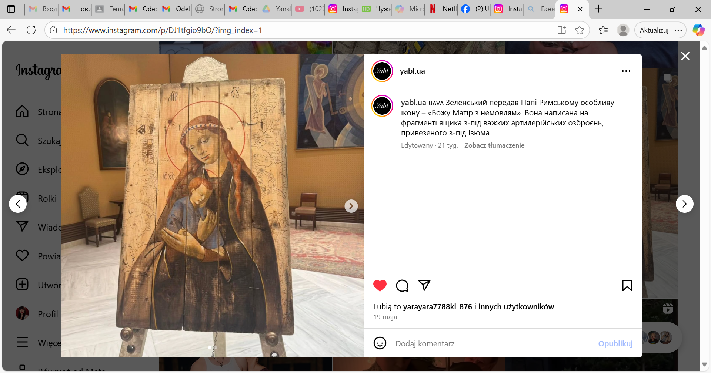
https://www.instagram.com/p/DJ1tfgio9bO/?utm_source=ig_web_copy_link&igsh=MzRlODBiNWFlZA==

Slide 5
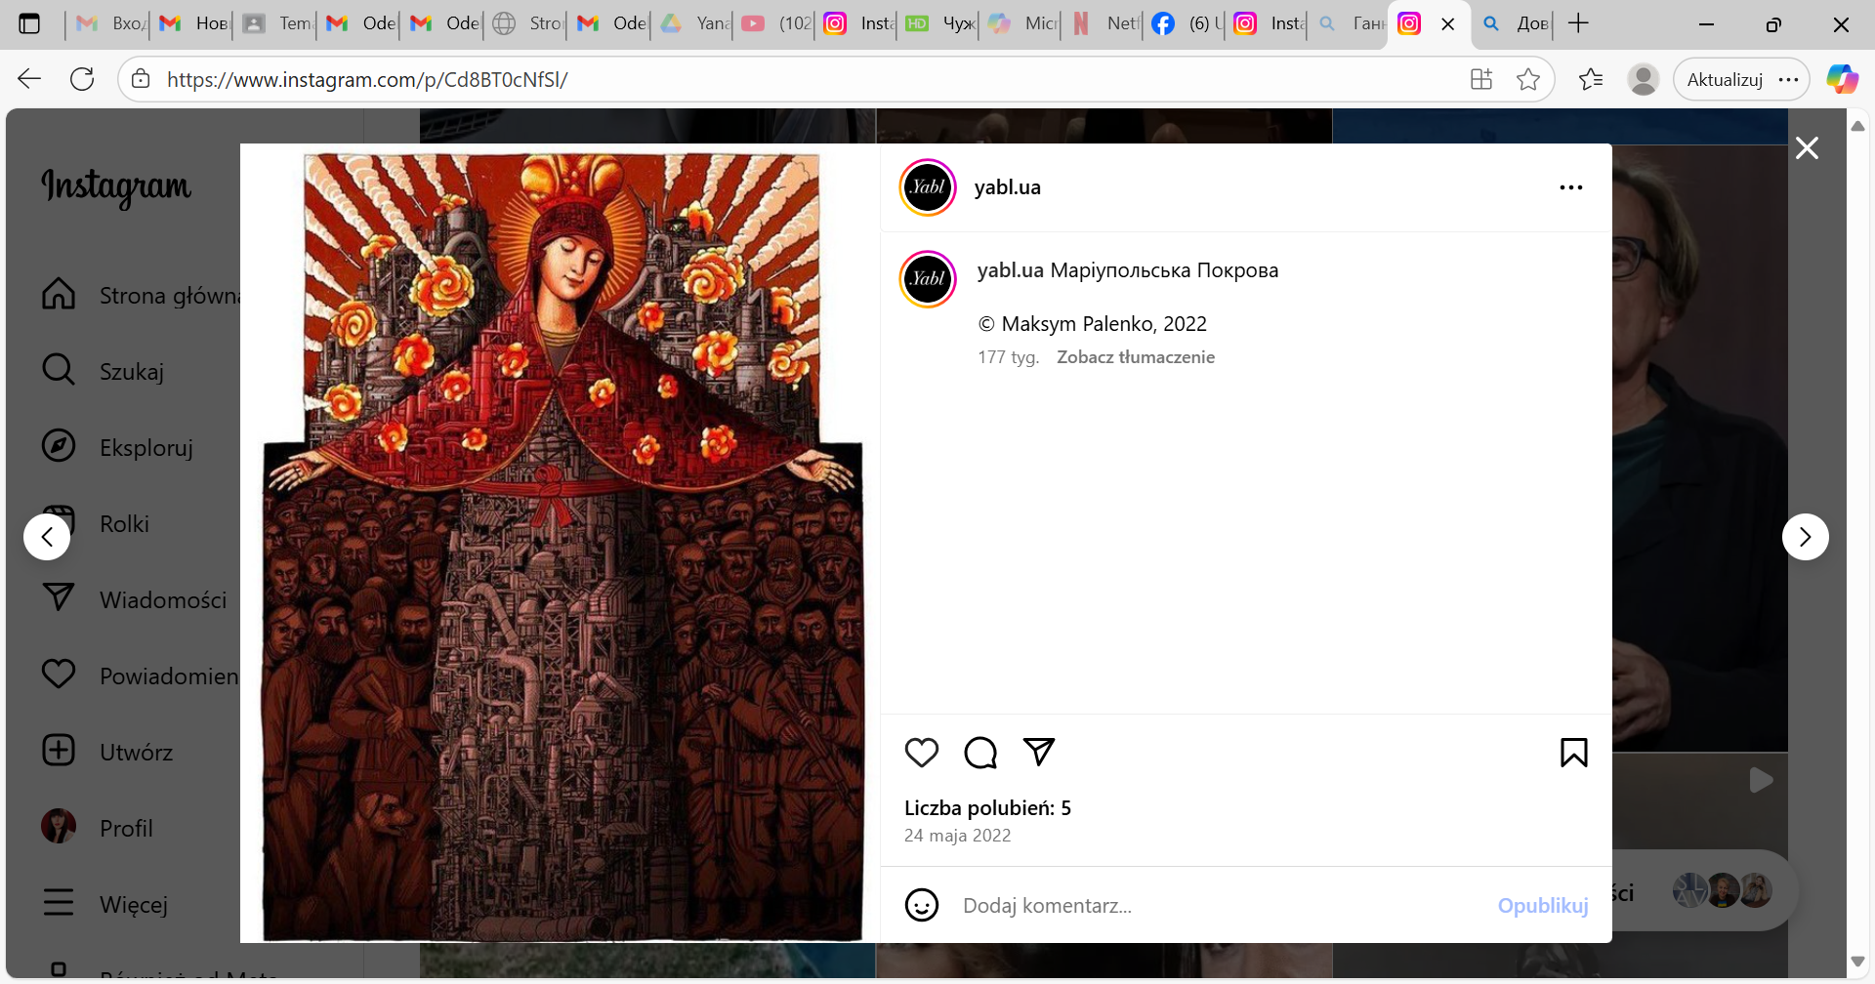
https://www.instagram.com/p/Cd8BT0cNfSl/?utm_source=ig_web_copy_link&igsh=MzRlODBiNWFlZA==

Slide 6
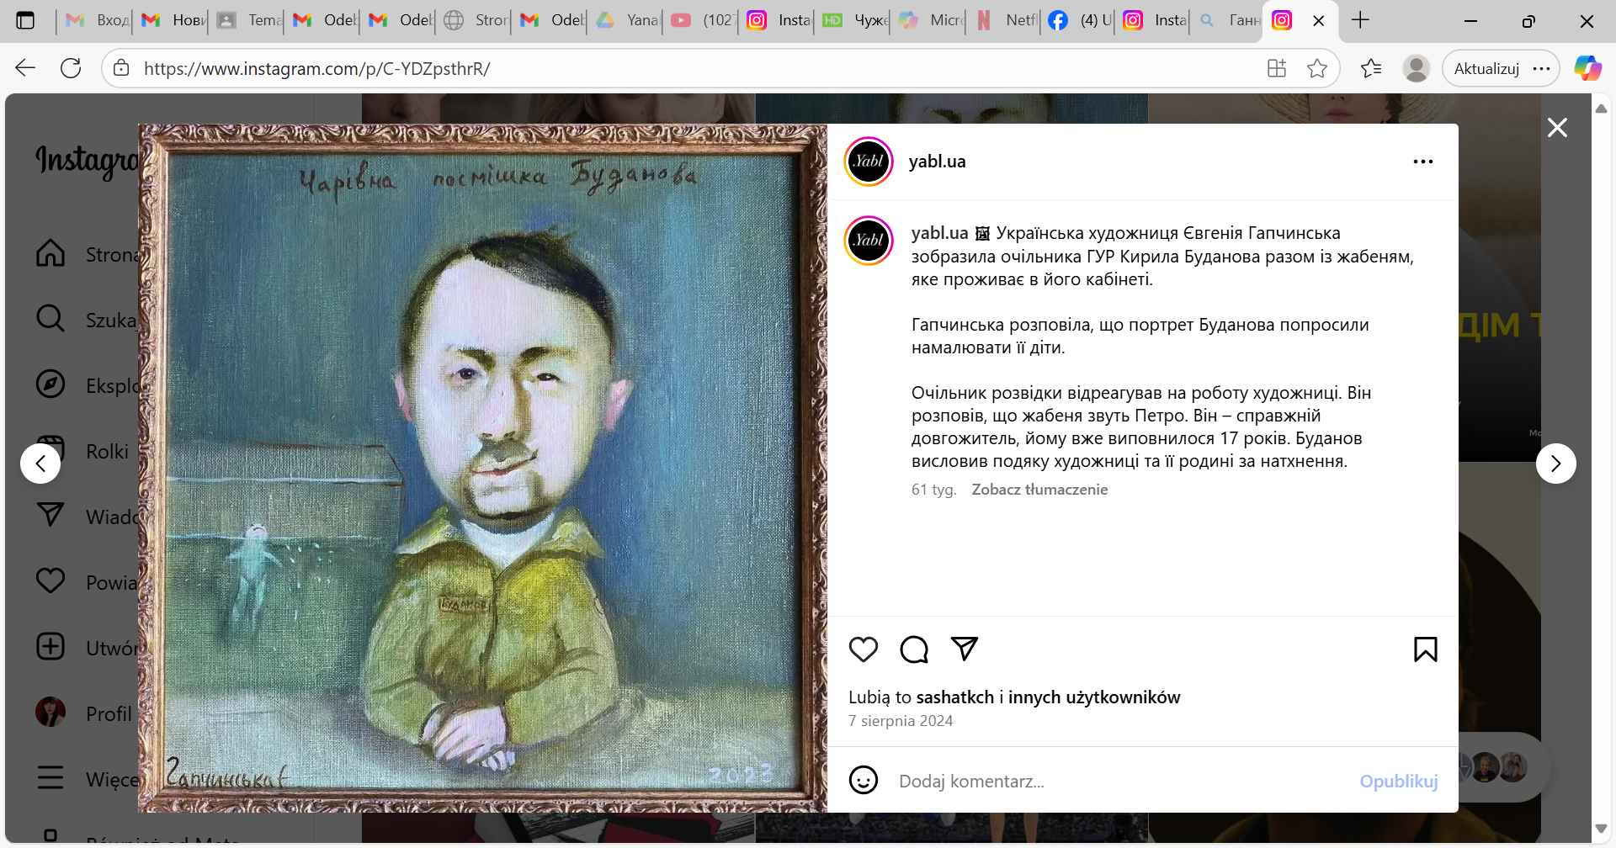
https://www.instagram.com/p/C-YDZpsthrR/?utm_source=ig_web_copy_link&igsh=MzRlODBiNWFlZA==

Slide 7
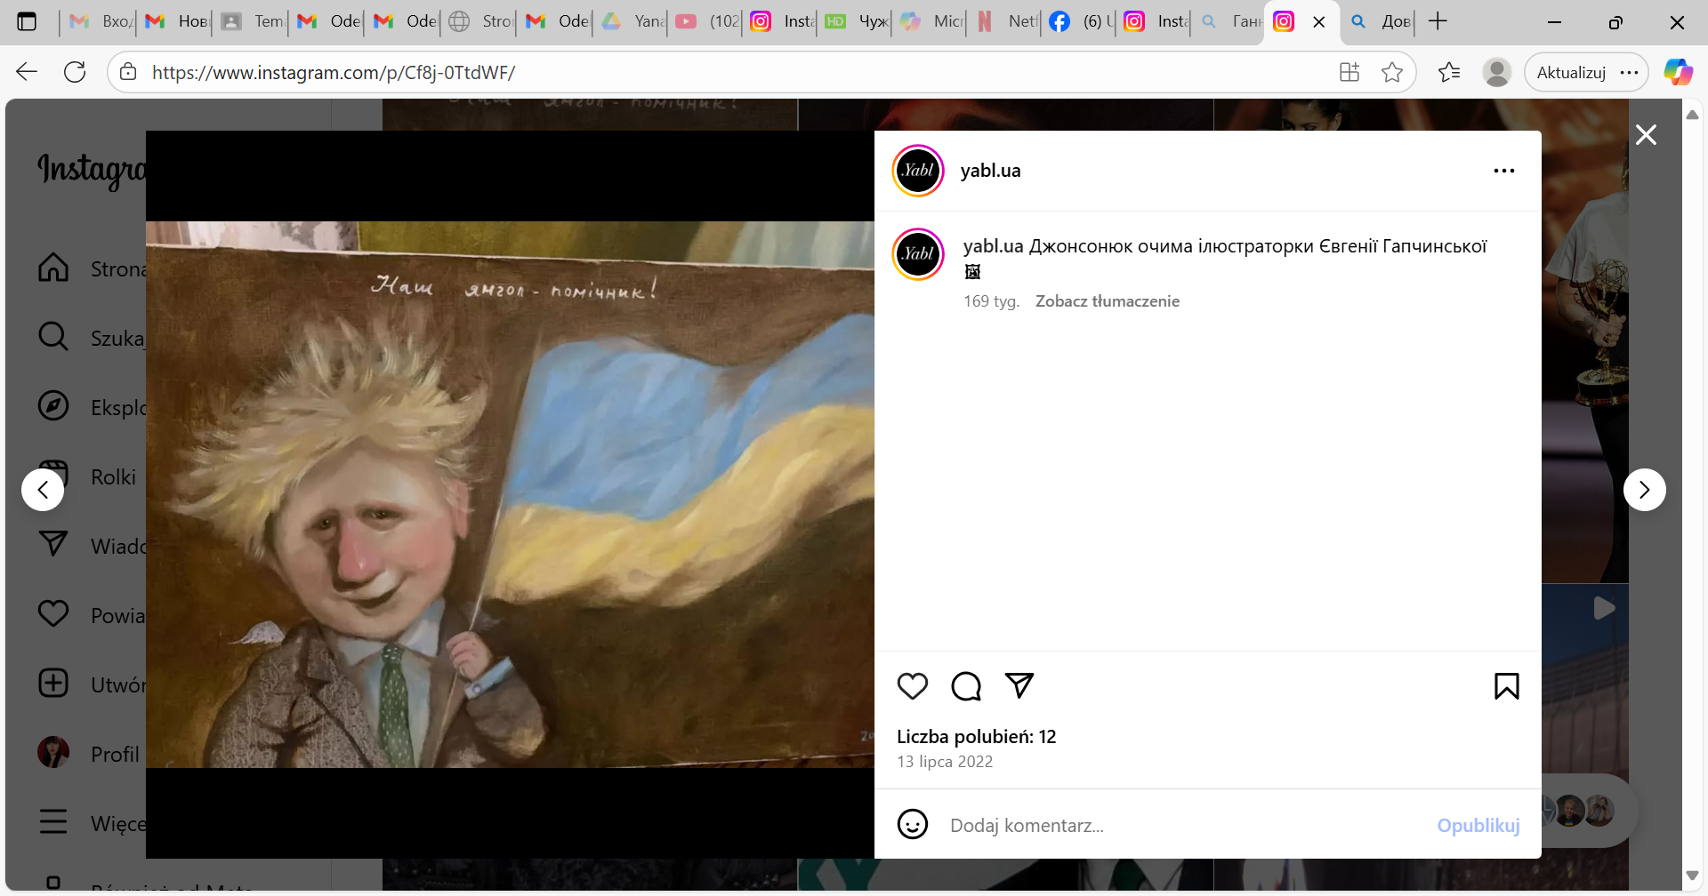
https://www.instagram.com/p/Cf8j-0TtdWF/?utm_source=ig_web_copy_link&igsh=MzRlODBiNWFlZA==

Slide 8
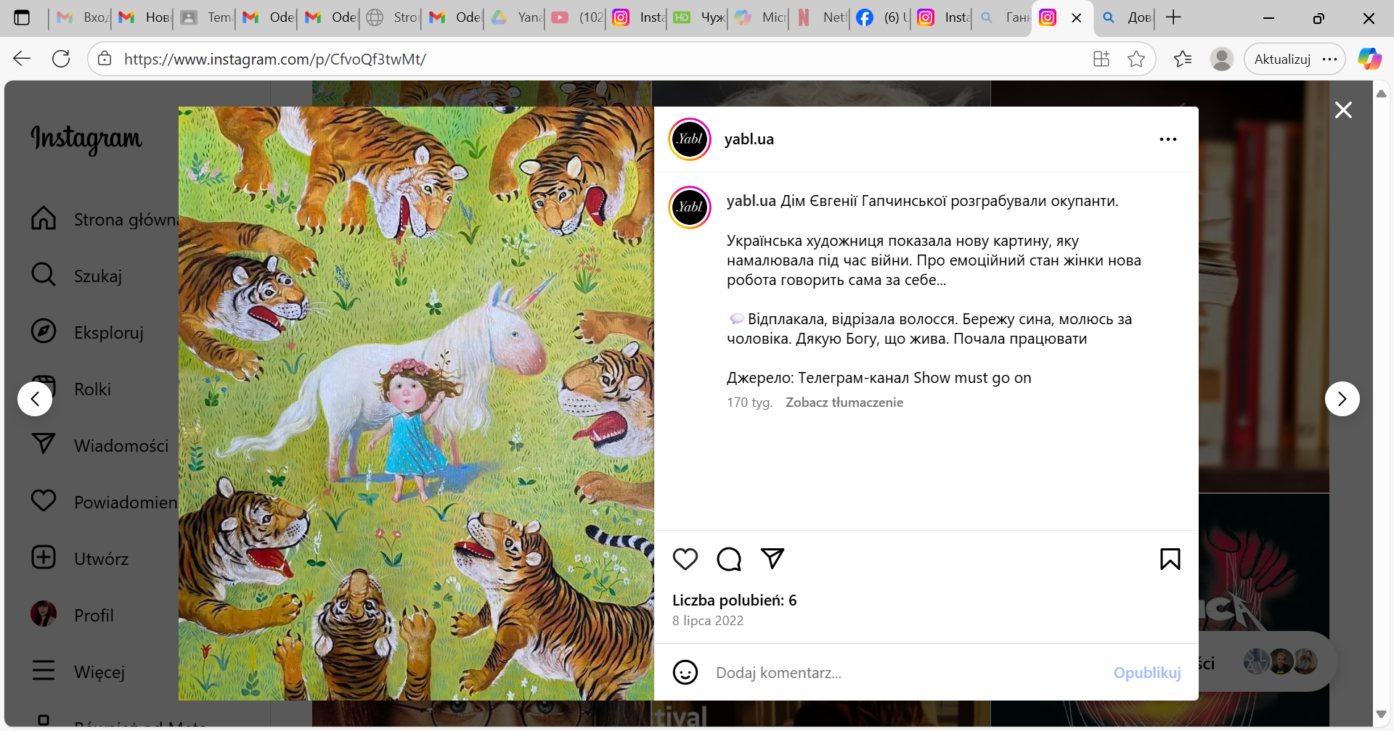
https://www.instagram.com/p/CfvoQf3twMt/?utm_source=ig_web_copy_link&igsh=MzRlODBiNWFlZA==

Slide 9
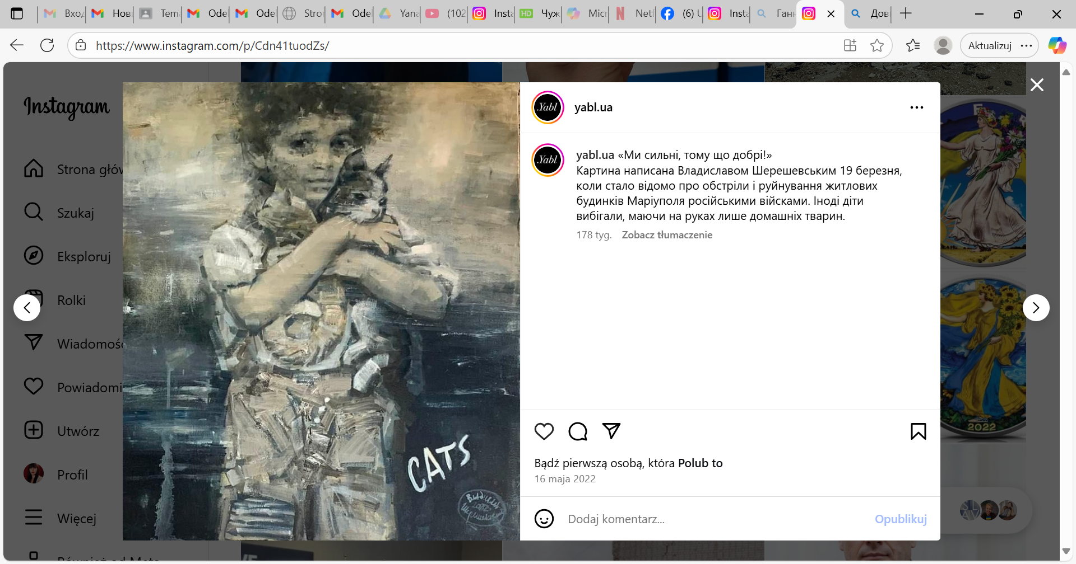
https://www.instagram.com/p/Cdn41tuodZs/?utm_source=ig_web_copy_link&igsh=MzRlODBiNWFlZA==

Slide 10
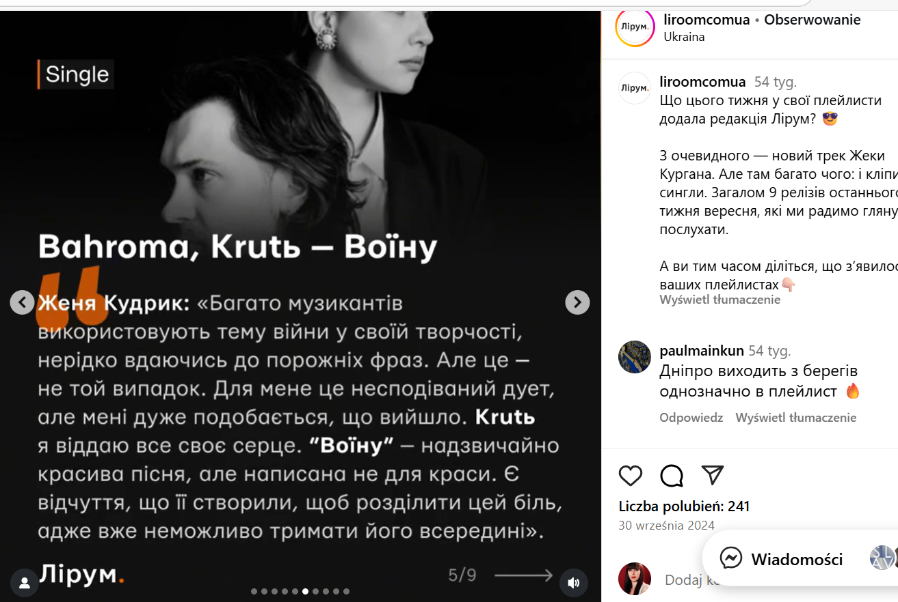
https://www.instagram.com/p/DAjYrqJtTyG/?utm_source=ig_web_copy_link&igsh=MzRlODBiNWFlZA==

Slide 11
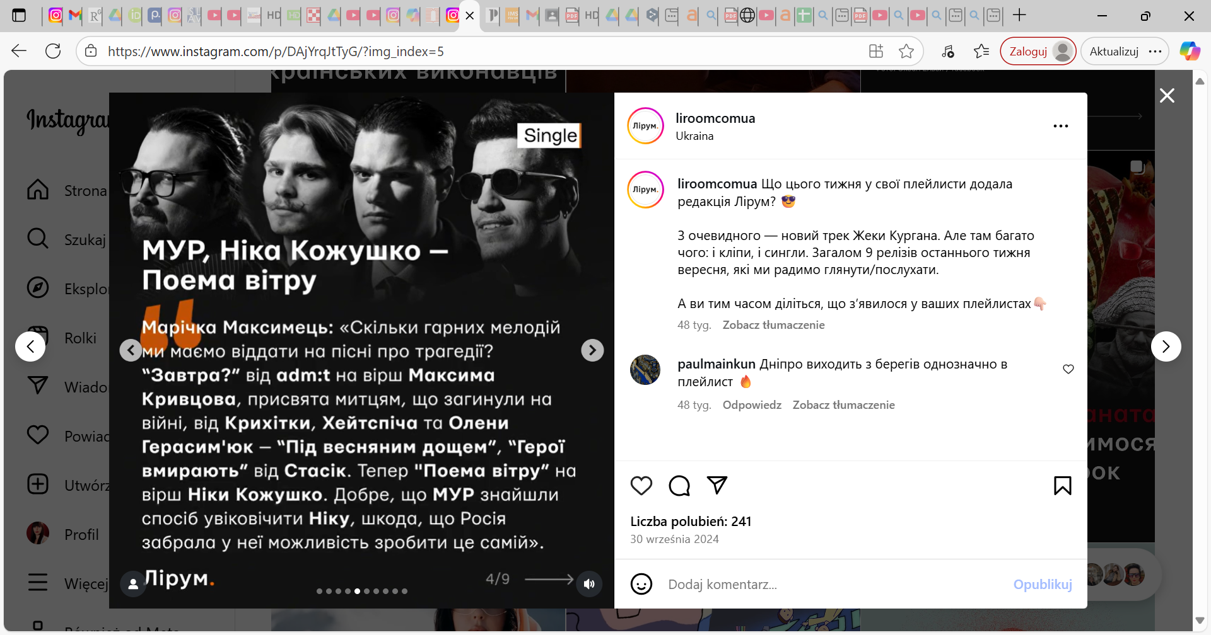
https://www.instagram.com/p/DAjYrqJtTyG/?utm_source=ig_web_copy_link&igsh=MzRlODBiNWFlZA==

Slide 12
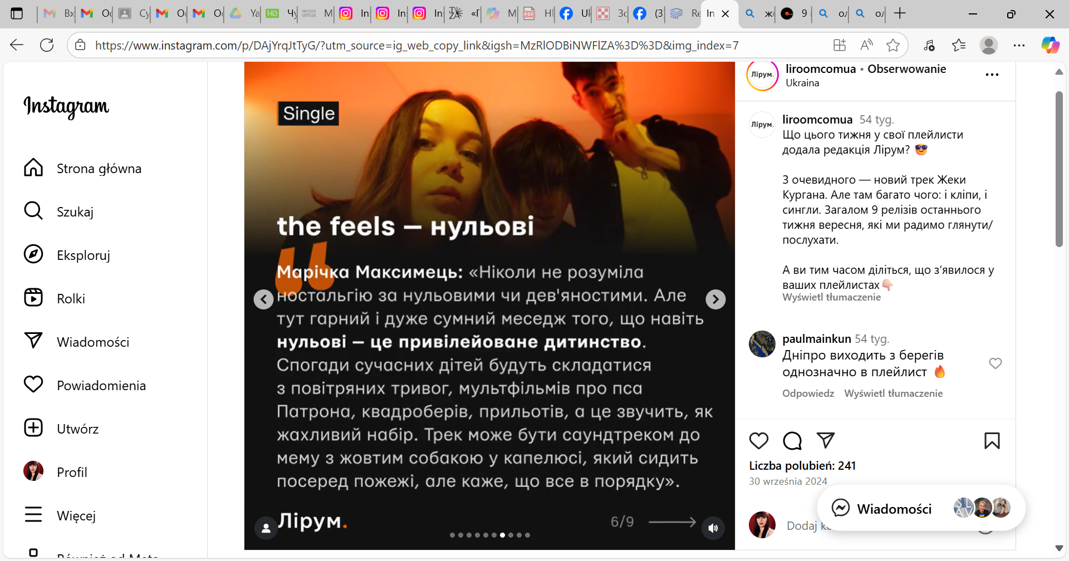
https://www.instagram.com/p/DAjYrqJtTyG/?utm_source=ig_web_copy_link&igsh=MzRlODBiNWFlZA==

Slide 13
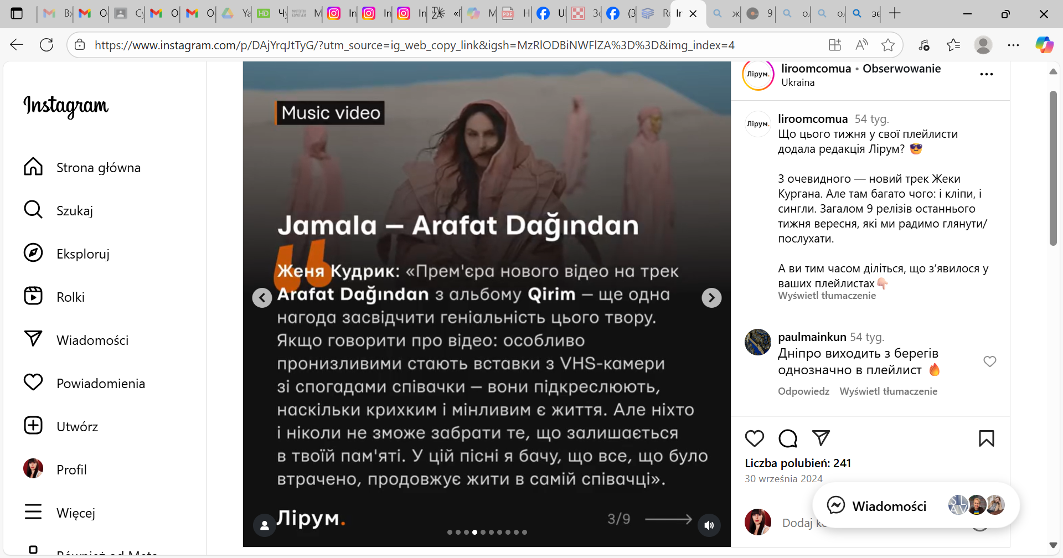
https://www.instagram.com/p/DAjYrqJtTyG/?utm_source=ig_web_copy_link&igsh=MzRlODBiNWFlZA==

Slide 14
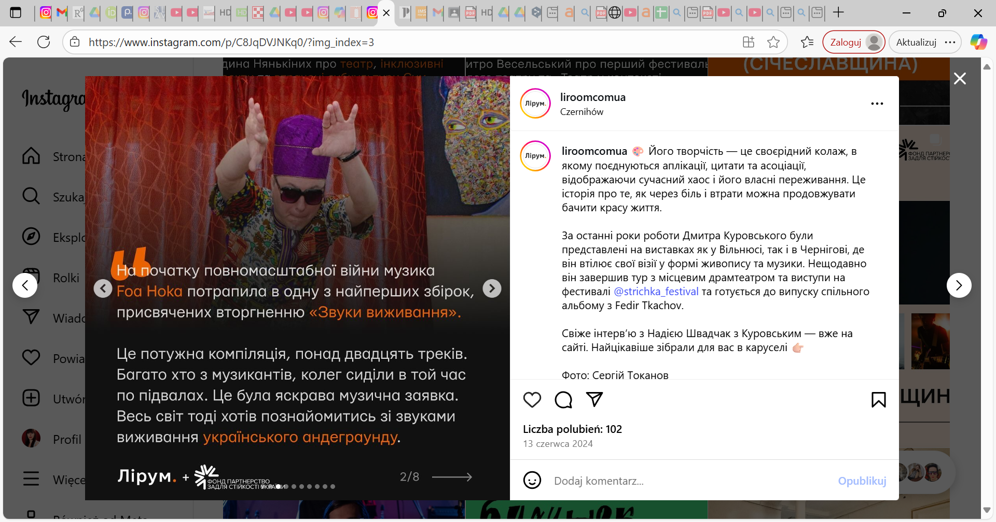
https://www.instagram.com/p/C8JqDVJNKq0/?utm_source=ig_web_copy_link&igsh=MzRlODBiNWFlZA==

Slide 15
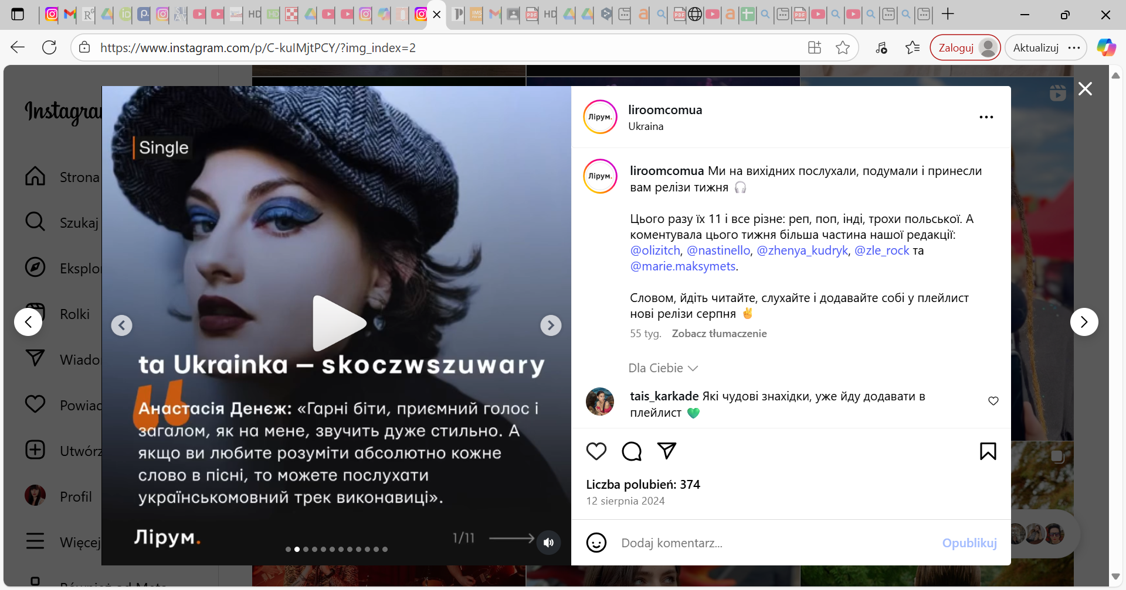
https://www.instagram.com/p/C-kuIMjtPCY/?utm_source=ig_web_copy_link&igsh=MzRlODBiNWFlZA==

Slide 16
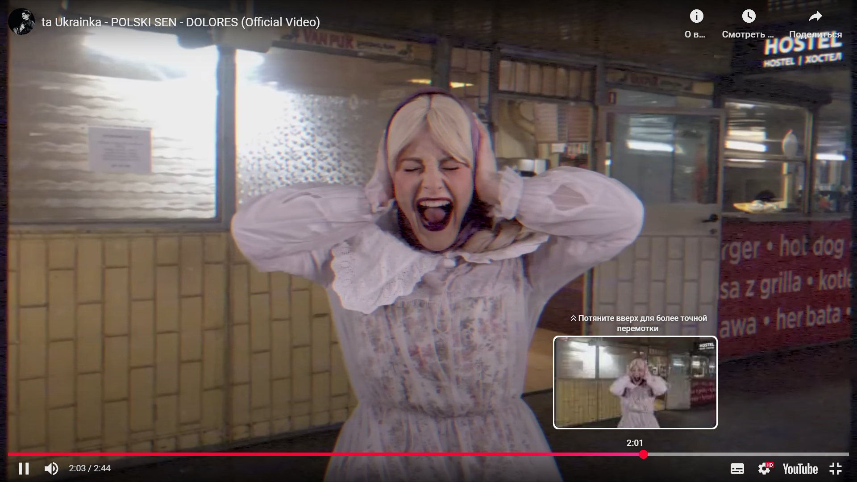

Slide 17
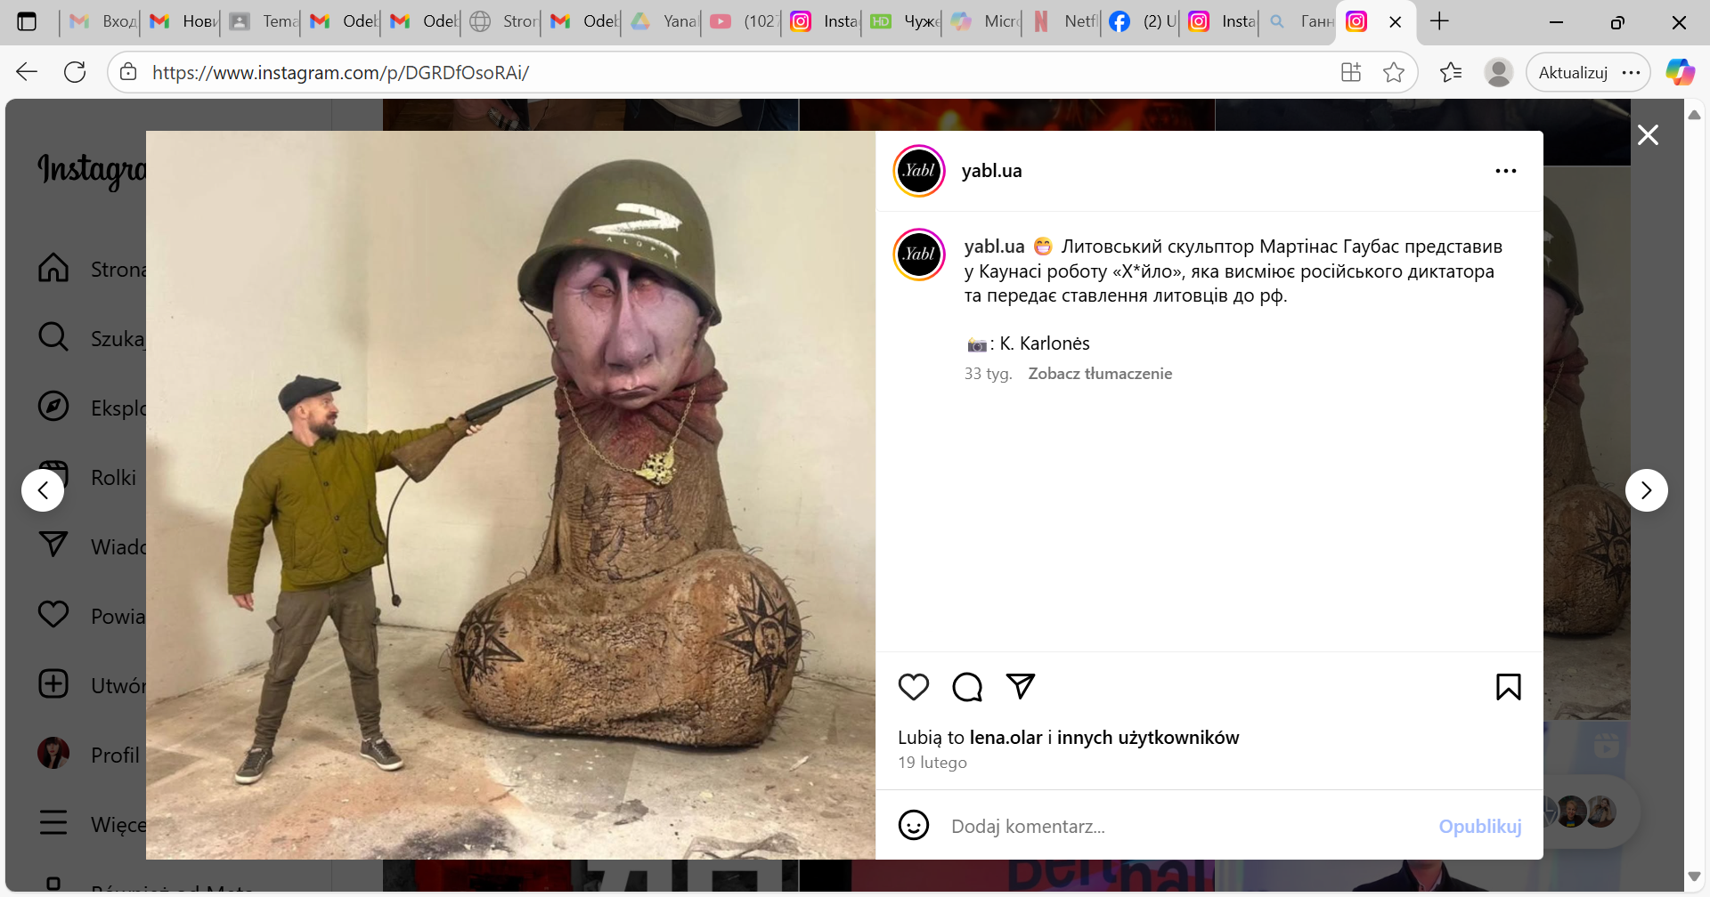

Slide 18
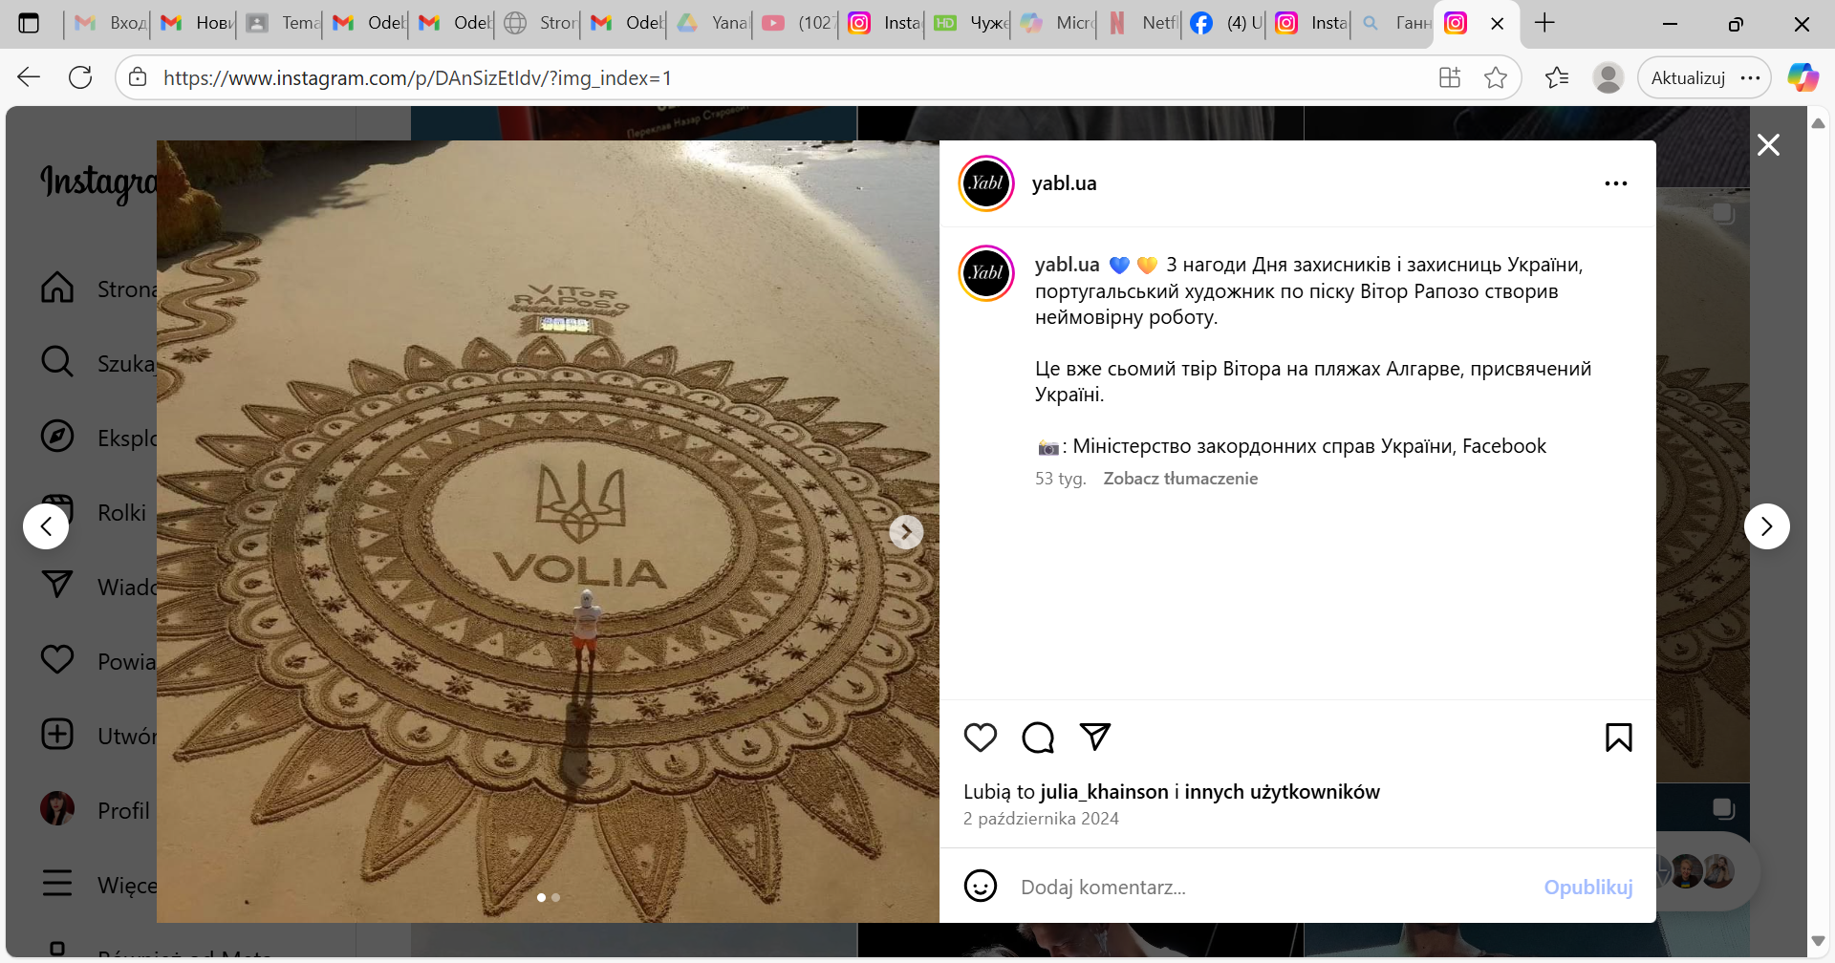

Slide 19
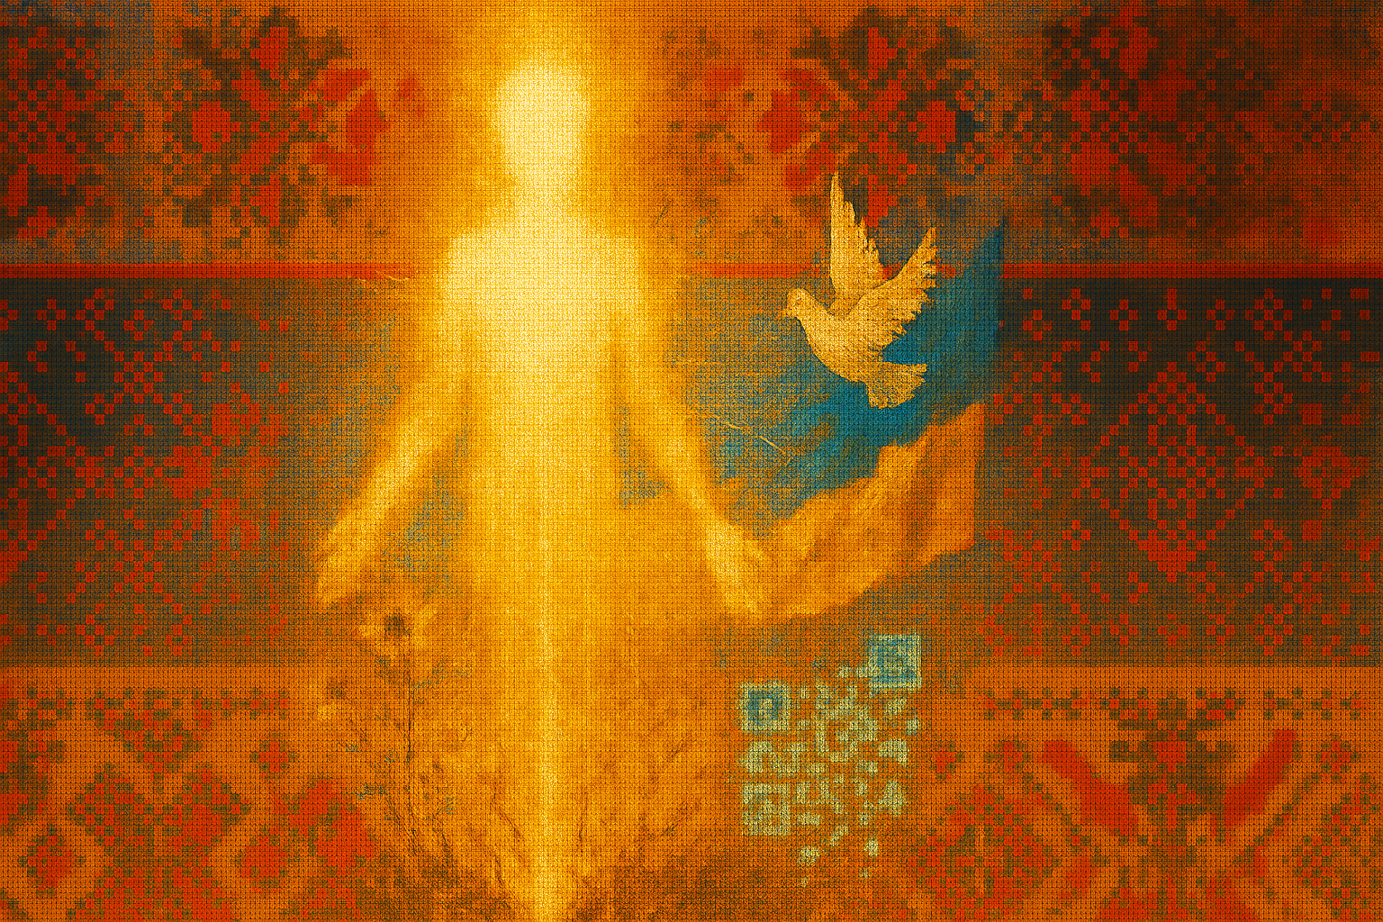
Wystąpienie realizowane jest w ramach projektu grantowego „MINIATURA 9”, finansowanego przez Narodowe Centrum Nauki: „Zrodzone ze wstrząsów: katharsis sztuki ukraińskiej w treściach mediów kulturalnych (2022–2025)”. Projekt jest realizowany przez dr Yanę Hladyr w Instytucie Slawistyki Polskiej Akademii Nauk.

